Slide 1

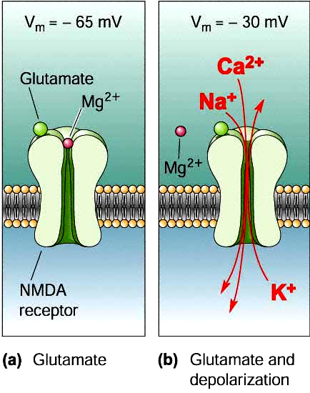
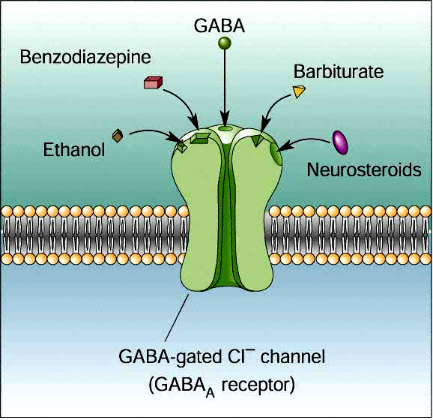
Физиология ЦНС.
Курс лекций для студентов-
психологов (дневн. отд., МГУ)
Лектор: проф. Дубынин В.А.
Лекция 7. Глутаминовая кислота и ГАМК – главные медиаторы ЦНС: синтез, типы рецепторов, инактивация. Нарушение баланса медиаторов-аминокислот как причина отклонений в деятельности мозга. Ноотропы, транквилизаторы, снотворные и антиэпилептические препараты. СДВГ.

Slide 2
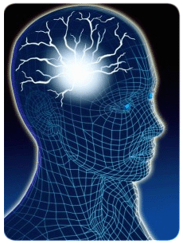
Медиаторы-аминокислоты являются главными медиаторами ЦНС.
Глутаминовая кислота (Glu) – главный возбуждающий меди-атор (около 40% всех нейронов); проведение основных потоков информации в ЦНС (сенсорные сигналы, двигат. команды, память).
Гамма-аминомасляная кислота (ГАМК) – главный тормозный медиатор (также около 40% всех нейронов); запрет проведения «ненужной» информации (внимание, двигательный контроль).
Глицин – вспомогательный тормозный медиатор (менее 1%; основная функция – торможение мотонейронов).
Нормальная деятельность ЦНС обеспечивается тонким балансом Glu и ГАМК.
Нарушение этого баланса (как правило, в сторону уменьшения торможения) негативно влияет на многие нервные процессы – вплоть до возникно-вения мощных локальных очагов возбуждения, что ведёт к развитию эпилептических припадков.

Slide 3
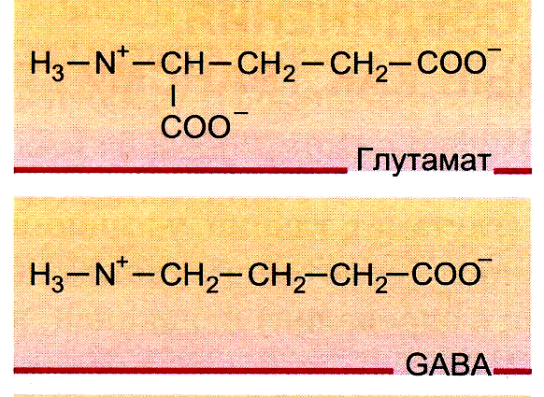
Глутаминовая кислота и ГАМК –
конкуренты и партнёры.
При нарушении баланса Glu и ГАМК:
Глутаминовая к-та
ГАМК
синдром дефицита внимания и гиперактивности детей (СДВГ);
повышенная нервозность и тревожность взрослых;
нарушения сна, бессонница;
эпилепсия (чаcто врожденная патология, у 0.5% населения).
В клинических целях используют агонисты ГАМК и антагонисты Glu.
Антагонисты ГАМК и агонисты Glu – яды,
вызывающие судороги (конвульсанты).

Slide 4

Глутаминовая кислота.
Пищевая аминокислота – входит в состав белков пищи и белков нашего тела; самая распростра-
ненная: потребляем с едой 5-10 г в сутки.
Стандартная структура; радикал -СН₂-СН₂-СООН.
В водных растворах существует в ионизированном виде, то есть в форме отрицательно заряженного остатка глутамата («глютамата»).
COOH
NH₂
CH
R
Для синтеза необходимы:
α-кетоглутаровая кислота (промежуточный про-дукт окисления глюкозы в цикле Кребса; в больших количествах образуется в митохондриях);
аминогруппа любой а/к, полученной с пищей;
фермент из группы аминотрансфераз.
Такой синтез идет во всех клетках организма.
R

Slide 5
Другой («быстрый») путь синтеза, характерный для нейронов:
взаимные превращения Glu и очень сходной пищевой а/к глутамина: замена второй ОН-группы Glu на аминогруппу NH₂.
глутамин ⇒ Glu (фермент глутаминаза;
в пресинаптических окончаниях)
Glu ⇒ глутамин (фермент глутамин синтетаза; при
инактивации Glu)
Для синтеза необходимы:
α-кетоглутаровая кислота (промежуточный про-дукт окисления глюкозы в цикле Кребса; в больших количествах образуется в митохондриях);
аминогруппа любой а/к, полученной с пищей;
фермент из группы аминотрансфераз.
Такой синтез идет во всех клетках организма.
R
NH₂

Slide 6
Другой («быстрый») путь синтеза, характерный для нейронов:
взаимные превращения Glu и очень сходной пищевой а/к глутамина: замена второй ОН-группы Glu на аминогруппу NH₂.
глутамин ⇒ Glu (фермент глутаминаза;
в пресинаптических окончаниях)
Glu ⇒ глутамин (фермент глутамин синтетаза; при
инактивации Glu)
Всех тканях организма (в т.ч. в мозге) очень много Glu. В связи с этим долгое время не могли поверить, что столь распространенное вещество является медиатором ЦНС.
Однако это именно так. Дело в том, что пищевой глутамат почти не преодолевает ГЭБ, и для выпол-нения медиаторных функций Glu синтезируется непосредственно в пресинаптических окончаниях из глутамина; определенный вклад вносит также обра-зование Glu из α-кетоглутаровой кислоты (α-KG).
R

Slide 7
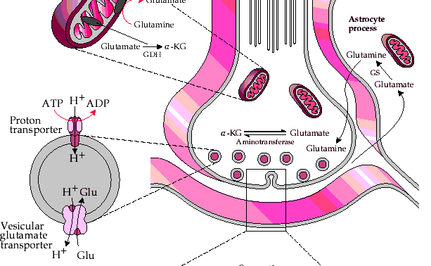
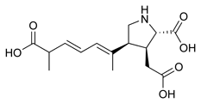
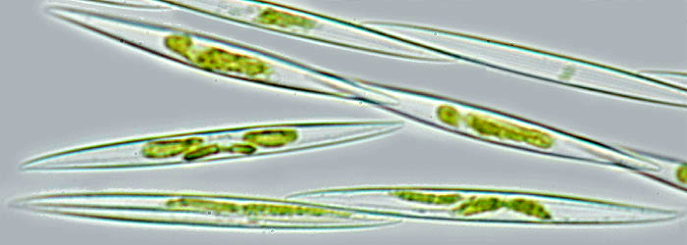
После синтеза Glu загружается в везикулы (◄ ), выбрасывается в синаптическую щель при приходе ПД и влияет на рецеп-торы ( ↓↓↓ ), запуская ВПСП.
↓↓↓
Введение Glu непосредственно в мозг (в желудочки) вызывает возбуждение ЦНС и судороги.
◄
Сходные эффекты наблюдаются при отравлении агонистами Glu, часть из которых является токсинами растений.
Пример: домоевая кислота; вырабатывается некото-рыми одноклеточными водорослями; токсин накаплива-ется в телах животных, поедающих фитопланктон (двустворчатые моллюски, некоторые рыбы) и спосо-бен отравлять птиц, млекопитающих, человека.
Смертельные случаи: западное побережье Канады; «бешенство» птиц в Калифорнии (Дюморье, Хичкок).
Всех тканях организма (в т.ч. в мозге) очень много Glu. В связи с этим долгое время не могли поверить, что столь распространенное вещество является медиатором ЦНС.
Однако это именно так. Дело в том, что пищевой глутамат почти не преодолевает ГЭБ, и для выпол-нения медиаторных функций Glu синтезируется непосредственно в пресинаптических окончаниях из глутамина; определенный вклад вносит также обра-зование Glu из α-кетоглутаровой кислоты (α-KG).

Slide 8

После синтеза Glu загружается в везикулы (◄ ), выбрасывается в синаптическую щель при приходе ПД и влияет на рецеп-торы ( ↓↓↓ ), запуская ВПСП.
↓↓↓
Введение Glu непосредственно в мозг (в желудочки) вызывает возбуждение ЦНС и судороги.
◄
Сходные эффекты наблюдаются при отравлении агонистами Glu, часть из которых является токсинами растений.
Пример: домоевая кислота; вырабатывается некото-рыми одноклеточными водорослями; токсин накаплива-ется в телах животных, поедающих фитопланктон (двустворчатые моллюски, некоторые рыбы) и спосо-бен отравлять птиц, млекопитающих, человека.
Смертельные случаи: западное побережье Канады; «бешенство» птиц в Калифорнии (Дюморье, Хичкок).
Всех тканях организма (в т.ч. в мозге) очень много Glu. В связи с этим долгое время не могли поверить, что столь распространенное вещество является медиатором ЦНС.
Однако это именно так. Дело в том, что пищевой глутамат почти не преодолевает ГЭБ, и для выпол-нения медиаторных функций Glu синтезируется непосредственно в пресинаптических окончениях из глутамина; определенный вклад вносит также обра-зование Glu из α-кетоглутаровой кислоты (α-KG).

Slide 9
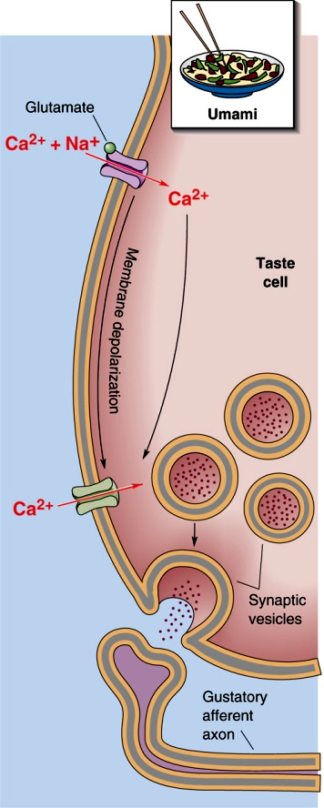
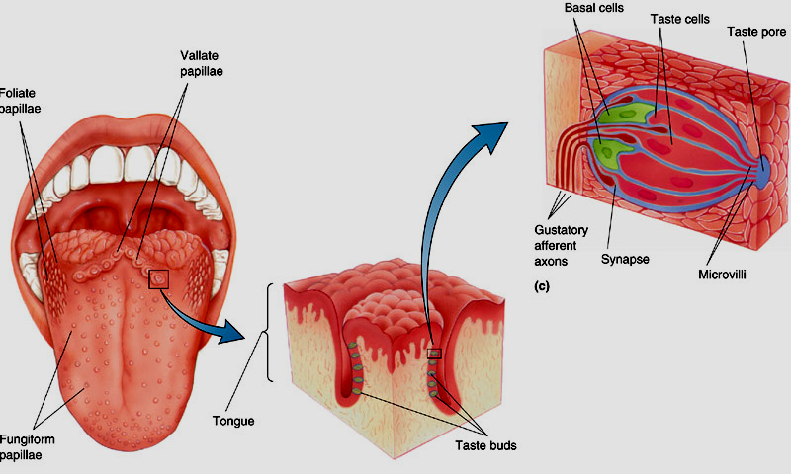
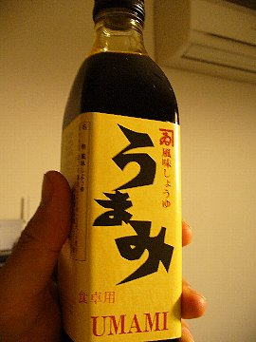
Глутамат, помимо действия на рецепторы постсинаптической мембра-ны, способен влиять на вкусовые клетки-рецепторы языка («вкус белка»).
Существуют особые клетки-рецепторы для сладкого, горького, кислого, соленого, глутамата и др. На мембране – белки-рецепторы к соответств. веществам. Их активация ведет к входу Са²⁺, выбросу Glu (как медиа-тора) и возникновению ПД в волокнах вкусовых нервов (VII и IX).
Glu в пище
На языке –
вкусовые
сосочки
В почках – вкусовые рецепторы
Glu: umami
На сосочках – вкусовые почки
Glu-медиатор
Umami – яп. «мясной»; термин для описания особого «бульонного» вкуса морской капусты, соевого соуса, сыров (пармезан), грибов и т.п. В начале ХХ в. показано, что это – вкус глутамата. С тех пор глутамат и его производные применяются как «усилители вкуса» (Е620 и др.). Избыток Glu (10 г и более одномоментно) может вести к головной боли, потоотделению, сердцебиению («синдром китайского ресторана», не путать с пищевой аллергией).

Slide 10
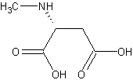
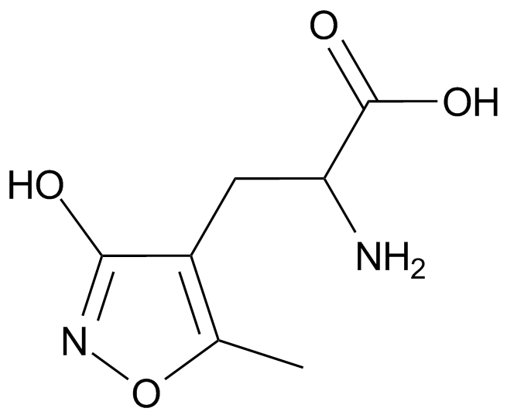
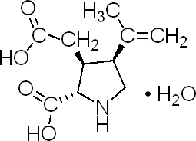
Рецепторы глутамата.
В настоящее время выделяют три типа ионотропных и не менее трех
типов метаботропных рецепторов к Glu. Все они запускают ВПСП,
повышая проводимость Na⁺.
Метаботропные рецепторы (mGluR1, mGluR2, …) действуют
через цАМФ и ряд других вторичных посредников.
Ионотропные рецепторы названы по агонистам:
NMDA-рецепторы (агонист N-метил-D-аспартат)
АМРА-рецепторы (агонист амино-гидрокси-метил-
изоксазол-пропионовая кислота)
Каинатные рецепторы (агонист каиновая кислота)
Рецепторы разных типов различаются по скорости развития ВПСП
и способности пропускать не только ионы Na⁺, но также ионы Ca²⁺.
Ca²⁺, в свою очередь, способен действовать как вторичный
посредник, изменяя состояние близлежащей постсинаптической
мембраны, а также постсинаптической клетки в целом («пластические
перестройки синаптической передачи»).

Slide 11
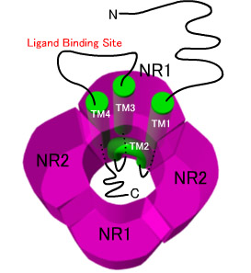
NMDA-рецепторы (агонист N-метил-D-аспартат)
АМРА-рецепторы (агонист амино-гидрокси-метил-
изоксазол-пропионовая кислота)
Каинатные рецепторы (агонист каиновая кислота)
Рецепторы разных типов различаются по скорости развития ВПСП
и способности пропускать не только ионы Na⁺, но также ионы Ca²⁺.
Ca²⁺, в свою очередь, способен действовать как вторичный
посредник, изменяя состояние близлежащей постсинаптической
мембраны, а также постсинаптической клетки в целом («пластические
перестройки синаптической передачи»).
Наиболее изучены NMDA-
рецепторы.
Каждый такой рец-р состоит из 4-х белковых молекул;
в открытом положении он проницаем для Na⁺, Са²⁺,
К⁺ (∼ как никотиновый рецептор).

Slide 12
Наиболее изучены NMDA-
рецепторы.
Каждый такой рец-р состоит из 4-х белковых молекул;
в открытом положении он проницаем для Na⁺, Са²⁺,
К⁺ (∼ как никотиновый рецептор).
Уникальная особенность NMDA-рецепторов состоит в том, что их канал может блокировать ион Mg²⁺ («магниевая пробка»). В такой ситуации рецептор выключен, и ВПСП не возникает. Однако, если заряд в нейроне оказывается выше уровня -30 мВ, Mg²⁺ удаляется из канала («выбивание пробки»), и рецептор переходит в рабочее состояние.
Этот механизм – один из важнейших способов резко усилить эффективность синапса, создать новый путь (канал) для передачи информации. Подобные изменения лежат в основе процессов обучения и формирования памяти.

Slide 13
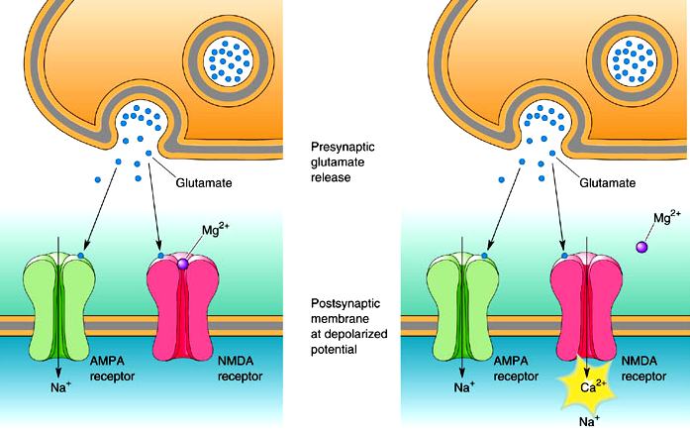
Наиболее очевидный способ
удаления Mg²⁺: ПД, запущенный с помощью не-NMDA-рецепторов (например, АМРА), находящихся на той же постсин. мембране.
Данный синапс исходно не про-пускал слабые сигналы, вызы-вающие небольшой выброс Glu.
После однократной сильной стимуляции, запустившей ПД через не-NMDA-рецепторы, произошло «выбивание пробок».
Уникальная особенность NMDA-рецепторов состоит в том, что их канал может блокировать ион Mg²⁺ («магниевая пробка»). В такой ситуации рецептор выключен, и ВПСП не возникает. Однако, если заряд в нейроне оказывается выше уровня -30 мВ, Mg²⁺ удаляется из канала («выбивание пробки»), и рецептор переходит в рабочее состояние.
Этот механизм – один из важнейших способов резко усилить эффективность синапса, создать новый путь (канал) для передачи информации. Подобные изменения лежат в основе процессов обучения и формирования памяти.
Теперь на постсинапт. мембране включились NMDA-рец. (их в несколь-ко раз >, чем не-NMDA), и даже слабый сигнал вызы-вает большой ВПСП, запуская ПД.
выброс
глутамата
выброс
глутамата
АМРА
рец.
NMDA
рец.
АМРА
рец.
NMDA
рец.

Slide 14
Подобного рода синапсы, способные практически мгновенно увеличить эффективность работы, характерны для коры больш. полушарий и, осо-бенно, гиппокампа, избирательно связанного с кратковременной памятью.
Входящий в клетку Са²⁺ может запускать цепь химических реакций, активирующих не-NMDA-рецепторы (прежде всего, за счет присоединения фосфорной кислоты к АМРА-рецепторам – фосфорилирования).
В обоих случаях измененное состояние синапса сохраняется в течение нескольких минут-часов («кратковременная память»).
Более длительные изменения обеспечиваются передачей сигнала посредством ионов Са²⁺ на ядерную ДНК, активацией генов не-NMDA-рецепторов, синтезом дополнительных белков-рецепторов и их встраиванием в постсинаптическую мембрану. Подобная реакция требует значительного времени (часы-сутки), но зато измененное состояние синапса сохраняется неограниченно долго («долговременная память»).
Уникальная особенность NMDA-рецепторов состоит в том, что их канал может блокировать ион Mg²⁺ («магниевая пробка»). В таком состоянии рецептор выключен, и ВПСП не возникает. Однако, если заряд в нейроне оказывается выше уровня -30 мВ, Mg²⁺ удаляется из канала («выбивание пробки»), и рецептор переходит в рабочее состояние.
Этот механизм – один из важнейших способов резко усилить эффективность работы синапса, создать новый канал для передачи информации. Подобные изменения лежат в основе процессов обучения и формирования памяти.
Теперь на постсинапт. мембране включились NMDA-рец. (их в несколь-ко раз >, чем не-NMDA), и даже слабый сигнал вызы-вает большой ВПСП, запуская ПД.
выброс
глутамата
выброс
глутамата
Таким образом, индивидуальная память в большинстве ее проявлений – это сформированные в ЦНС новые пути для передачи информации («ассоциации» между нейронами). В основе таких процессов – увеличение эффективности Glu-синапсов по одному из описанных выше механизмов.
АМРА
рец.
NMDA
рец.
АМРА
рец.
NMDA
рец.

Slide 15
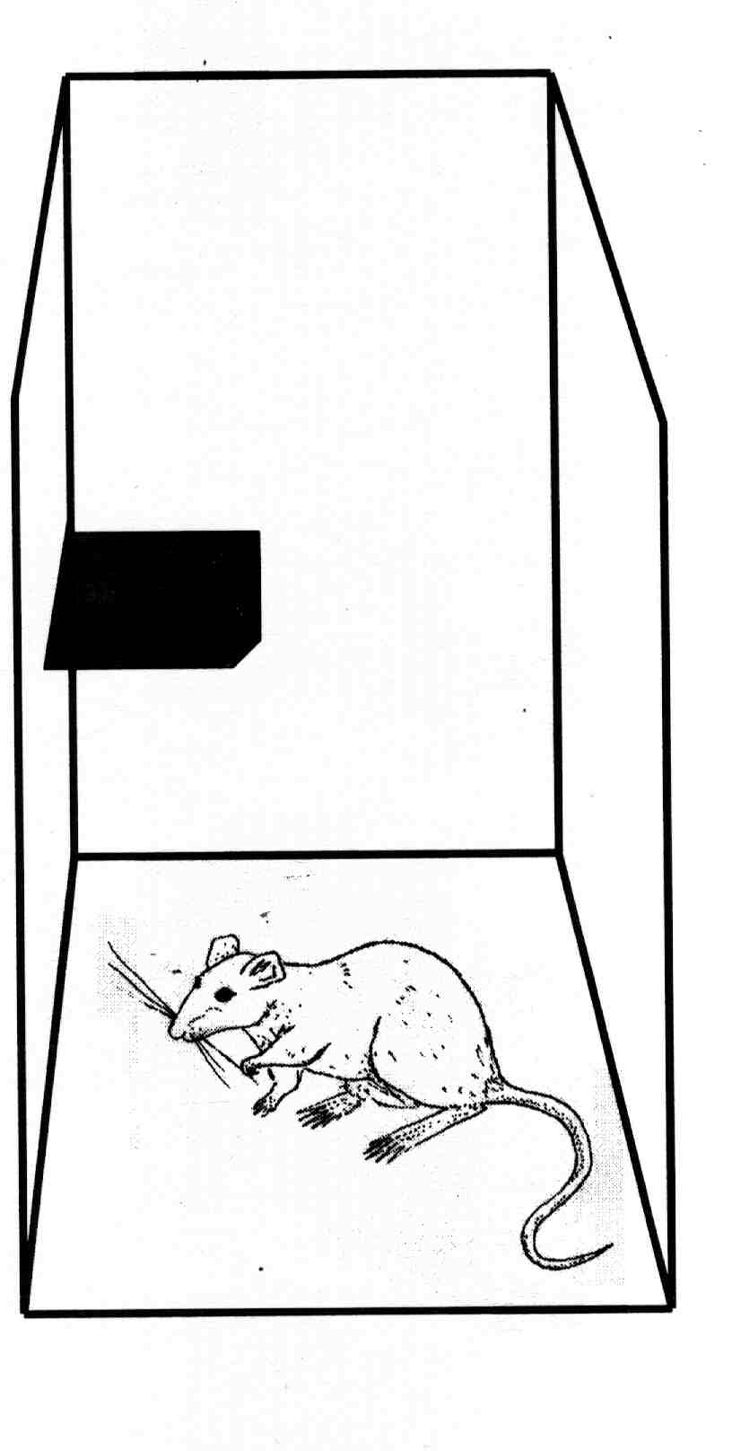
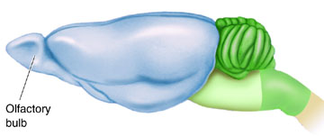
Пусть мы учим крысу прыгать на полку в ответ на звонок (иначе
она получает удар электрическим током). Это – пример условного рефлекса («ассоциативное обучение»).
Более длительные изменения обеспечиваются передачей сигнала посредством ионов Са²⁺ на ядерную ДНК, активацией генов не-NMDA-рецепторов, синтезом дополнительных белков-рецепторов и их встраиванием в постсинаптическую мембрану. Подобная реакция требует значительного времени (часы-сутки), но зато измененное состояние синапса сохраняется неограниченно долго («долговременная память»).
Обонятельная
луковица
Таким образом, индивидуальная память в большинстве ее проявлений – это сформированные в ЦНС новые пути для передачи информации («ассоциации» между нейронами). В основе таких процессов – увеличение эффективности Glu-синапсов по одному из описанных выше механизмов.

Slide 16
Пусть мы учим крысу прыгать на полку в ответ на звонок (иначе
она получает удар электрическим током). Это – пример условного рефлекса («ассоциативное обучение»).
Аналогия:
Internet.
прыжок
Обонятельная
луковица
звонок
Произошло формирование нового «канала» для передачи
информации от слуховой к двигательной коре.
Это долговременная память, в основе – синтез белков. Но это не специ-фические «белки памяти», а Glu-рецепторы. Рост их количества позволяет создать новые каналы, причем сама траектория движения сигнала по сети нейронов не так уж важна и индивидуально очень вариабельна.
В связи с такой организацией памяти мы технически еще очень далеки от того, чтобы считывать информацию с мозга и записывать ее прямо в ЦНС.

Slide 17
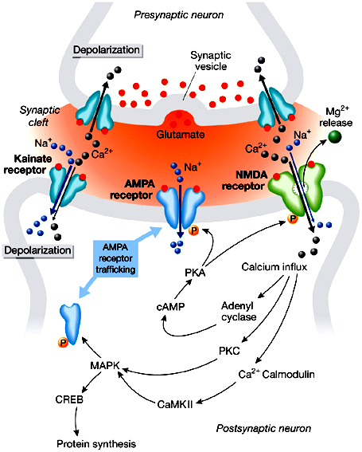
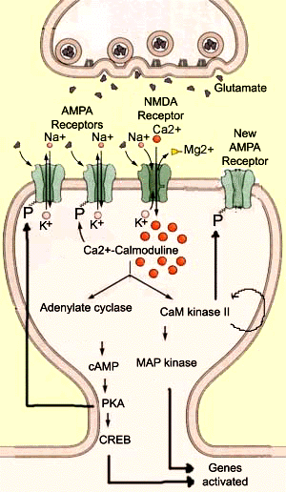
«БОНУС»: еще 2 схемы, где показаны упомянутые выше пластические изменения – выбивание Mg²⁺- пробок, фосфорилирование АМРА-рецеп-торов и влияние на гены, ведущее к синтезу дополнит. белков-рецепторов.

Slide 18
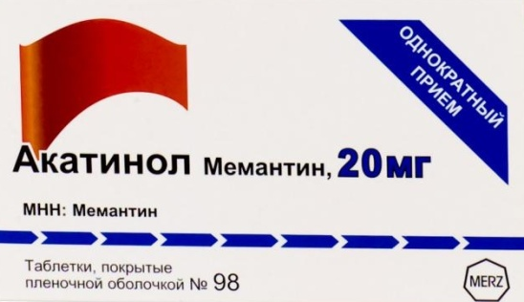

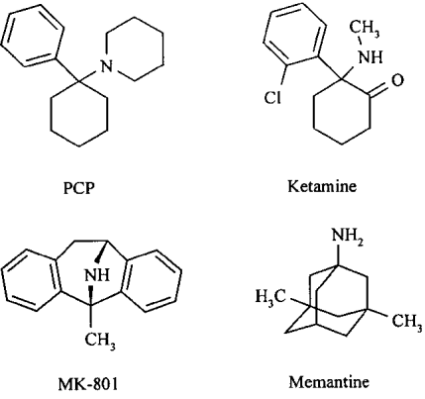
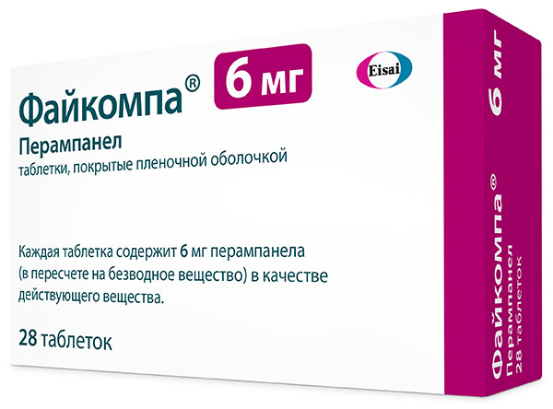
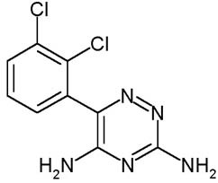
Антагонисты Glu.
Основные клинические проблемы связаны с избыточной активностью
Glu-синапсов. Соответственно, востребованы антагонисты Glu.
В наст. время на практике применяют в основном
антагонисты NMDA-рецептора (мемантин, кетамин).
Мемантин: блокирует канал рецептора в его верхней
части; снижает тревожность и вероятность эпилепти-
ческих припадков; при травмах и деменции.
Кетамин (калипсол): блокирует канал рецептора в его
нижней части. Вызывает кратковременный, но глубокий
наркоз (используется в ветеринарии). На выходе из наркоза
возникают галлюцинации (наркотик-диссоциатив).
Ламотриджин: ослабляет экзоцитоз Glu; оказывает антиэпилептическое действие.
Перампанел: АМРА-анта-гонист («Файкомпа»).
Более широкое распространение в клинике продолжают сохранять агонисты ГАМК – препараты, «проверенные временем».

Slide 19
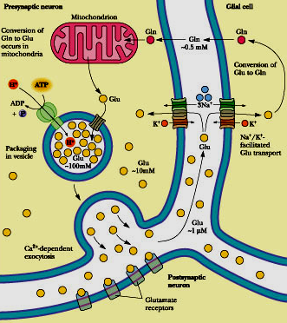
Инактивация Glu:
Из синаптич. щели Glu  переносится в глиальные клетки, где превращается
в глутамин (Gln) 
(с помощью фермента
глутамин синтетазы).
Глутамин затем может перемещаться в преси-наптическое окончание и вновь становиться Glu в митохондриях (далее – упаковка в везикулу).
Часть Glu возвращается из синаптической щели прямо в пресинаптич. окончание («обратное всасывание»).
Пресинапти-
ческое
окончание
Глиальная
клетка
митохондрия
Превраще-
ние Gln
в Glu
Превра-
щение
Glu в Gln
Упаковка
в везикулу
Транспорт
Glu в
глиальную
клетку
Са²⁺-зави-
симый
экзоцитоз
Постсинаптический
нейрон
Рецепторы к Glu

Slide 20
γ β α
ГАМК.
Непищевая аминокислота:
аминогруппа в 3-м (γ) поло-жении.
Синтез – из глутаминовой кислоты за счет отщеп-
ления СО₂ (фермент
глутамат декарбоксилаза).
ГАМК может использоваться в качестве медиатора, но может терять аминогруппу (фермент ГАМК-трансфераза) и быстро окисляться с выдел. энергии.
СН₂ – СН₂ – СН₂ – СООН
l
NH₂
ГАМК
глутамат декарбоксилаза
СООН – СН – СН₂ – СН₂ – СООН
l
NH₂
Glu
Именно для нейронов характерна следующая цепь реакций:
глюкоза → … → α-кетоглутаровая кислота → Glu → ГАМК → … → энергия
ГАМК на 10% проходит ГЭБ. При ее системном введении («Аминалон») наблюдается не столько торможение ЦНС, сколько «питание» нейронов и улучшение их общего состояния (ноотропное действие ГАМК).

Slide 21
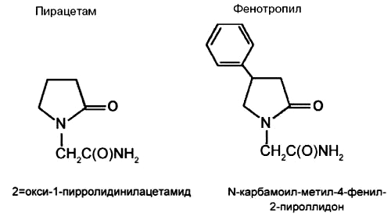
Ноотропы выделяют в особую группу лекарственных препаратов. Их объединяет способность стимулировать высшие психические функции (память, мышление), если эти функции ухудшены в результате недоста-точной зрелости, заболевания, травмы, хронической перегрузки и т.п.
Первый ноотроп: ноотропил (пирацетам), созданный путем химической модификации ГАМК, которую замкнули в кольцо и присоединили доп. радикал.
β
α
γ
Именно для нейронов характерна следующая цепь реакций:
глюкоза → … → α-кетоглутаровая кислота → Glu → ГАМК → … → энергия
ГАМК на 10% проходит ГЭБ. При ее системном введении («Аминалон») наблюдается не столько торможение ЦНС, сколько «питание» нейронов и улучшение их общего состояния (ноотропное действие ГАМК).

Slide 22
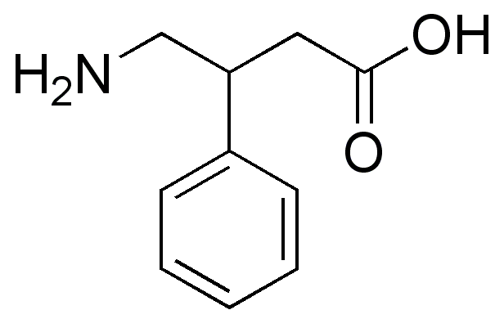
Ноотропы выделяют в особую группу лекарственных препаратов. Их объединяет способность стимулировать высшие психические функции (память, мышление), если эти функции ухудшены в результате недоста-точной зрелости, заболевания, травмы, хронической перегрузки и т.п.
Первый ноотроп: ноотропил (пирацетам), созданный путем химической модификации ГАМК, которую замкнули в кольцо и присоединили доп. радикал.
β
α
γ
В случае фенотропила добавлено
еще ароматическое кольцо; есть
действие на Н-холинорецепторы.
Фенибут: прямой анксиолитический
компонент (влияние на ГАМК-рецепторы).
фенибут
Ноотропы, являющиеся производными ГАМК,
улучшают выработку энергии нейронами. Но есть и другие группы ноотропов, улучшающие состояние мембран нервных клеток, обмен аминокислот в них и т.п.
Почти все ноотропы действуют мягко, медленно, при хроническом применении (2-3 недели). Исключение: «быстрый» ноотроп СЕМАКС;
его введение показано немедленно после инсульта, травмы и т.п.

Slide 23
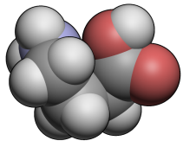
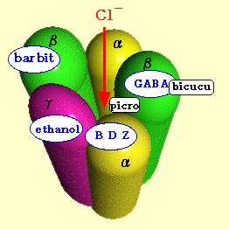
Рецепторы ГАМК.
Выделяют два основных типа рецепторов ГАМК:
(GABA – gamma-aminobutyric acid)
ГАМК_{А} – ионотропные, из 5 белковых субъединиц, образующих хлорный канал, обычно расположены на постси-наптической мембране; вызывают ТПСП.
ГАМК_{Б} – метаботропные, связаны с калиевым каналом, чаще расположены на пресинаптической мембране; тормозят экзоцитоз различных медиаторов.
ГАМК
бензодиазепины
барбитураты
Лучше изучен ГАМК_{А} рецептор, агонисты которого (прежде всего, барбитураты и бензодиазепины) имеют огромное клиническое значение.
этанол
другие ре-
гуляторы
ГАМК_{А} рецептор и его
Cl⁻-канал

Slide 24
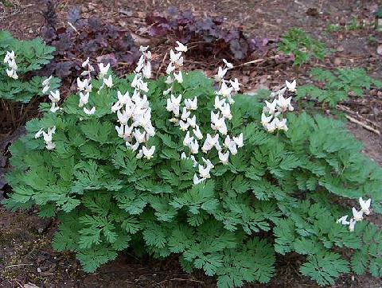
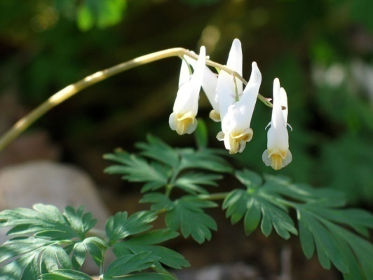
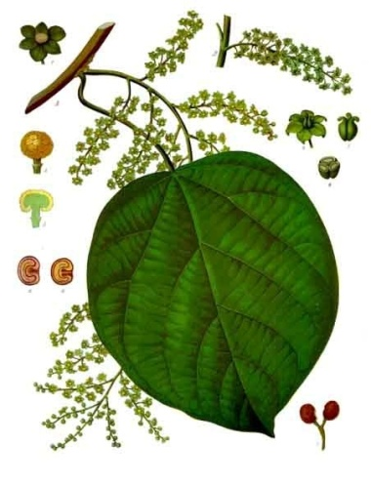
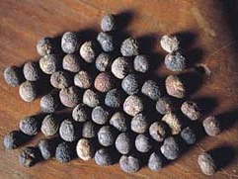
Антагонисты ГАМК: вызывают судороги.
Бикукулин – мешает ГАМК присо-единяться к рецептору А-типа; токсин  североамериканского травянистого растения дицентры клобучковой (Dicentra cucullaria).
Пикротоксин – блокирует хлорный канал; токсин  плодов индийского кустарника Anamirta cocculus.
ГАМК
бензодиазепины
барбитураты
Лучше изучен ГАМК_{А} рецептор, агонисты которого (прежде всего, барбитураты и бензодиазепины) имеют огромное клиническое значение.
■
этанол
■
другие ре-
гуляторы
ГАМК_{А} рецептор и его
Cl⁻-канал

Slide 25
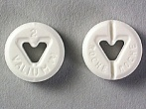
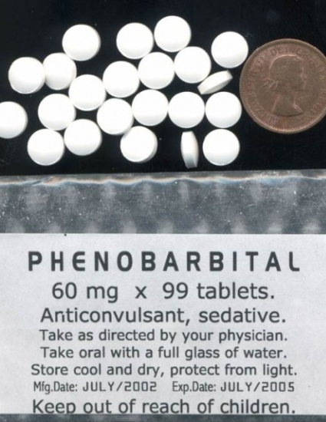
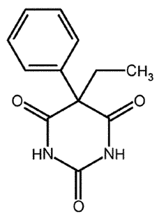
Агонисты ГАМК_{А}-рецептора: барбитураты и бензодиазепины.
Одно и то же вещество (например, валиум)
в зависимости от дозы может оказывать:
успокаивающее (транквилизирующее) действие
противоэпилептическое действие
снотворное действие
наркоз
Фенобарбитал ранее входил в состав целого ряда безре-цептурных препаратов: корвалола (валокордина), пенталгина и др.
Барбитураты: открыты более 100 лет назад в день Св. Варвары.
продолжительное общее тормозящ. действие;
используются для длительного наркоза, при сильной эпилепсии, как успокаивающие;
названия обычно заканчиваются на «-ал»: барбитал, фенобарбитал (люминал), гексенал.

Slide 26
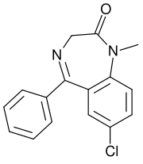

Бензодиазепины: открыты в середине 20 в.
более мягкое действие;
используются как транквилизаторы, снотворные, при умеренной эпилепсии;
названия обычно заканчиваются на «-ам» или «-ум»: валиум (диазепам), феназепам, гидазепам.
Основные проблемы:
наличие побочных эффектов (снижение скорости реакции и др.);
привыкание и зависимость (синдром отмены).
Фенобарбитал ранее входил в состав целого ряда безре-цептурных препаратов: корвалола (валокордина), пенталгина и др.
Барбитураты: открыты более 100 лет назад в день Св. Варвары.
продолжительное общее тормозящ. действие;
используются для длительного наркоза, при сильной эпилепсии, как успокаивающие;
названия обычно заканчиваются на «-ал»: барбитал, фенобарбитал (люминал), гексенал.

Slide 27
Инактивация ГАМК.
В значительной мере сходна с инактивацией Glu:
обратное всасывание ГАМК в пресинаптическое окончание либо всасывание глиальными клетками.
В последнем случае ГАМК разрушается ферментом ГАМК трансфер-азой: аминогруппа ГАМК переносится на α-кетоглутаровую кислоту с образованием Glu. Далее Glu может превращаться в глутамин, который транспортируется в пресинаптическое окончание, опять становится Glu, а из Glu образуется ГАМК (см. стр. 20). Круг замкнулся.
Пресинаптическое
окончание
Глиальная
клетка
глутамин
Glu
глутамин
ГАМК
ГАМК
Glu
ГАМК
ГАМК
ГАМК транс-фераза
Постсинаптический
нейрон

Slide 28
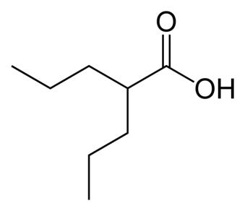
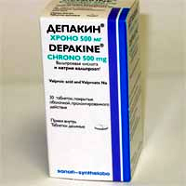
Вальпроаты (соли вальпроевой кис-лоты) – блокаторы ГАМК трансферазы, усиливают тормозные процессы в ЦНС и, наряду с агонистами ГАМК, применя-ются для лечения эпилепсии.
В последнем случае ГАМК разрушается ферментом ГАМК трансфер-азой: аминогруппа ГАМК переносится на α-кетоглутаровую кислоту с образованием Glu. Далее Glu может превращаться в глутамин, который транспортируется в пресинаптическое окончание, опять становится Glu, а из Glu образуется ГАМК (см. стр. 20). Круг замкнулся.
Пресинаптическое
окончание
Глиальная
клетка
глутамин
Glu
глутамин
ГАМК
ГАМК
Glu
ГАМК
ГАМК
ГАМК транс-фераза
Постсинаптический
нейрон

Slide 29
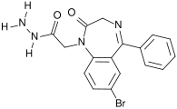

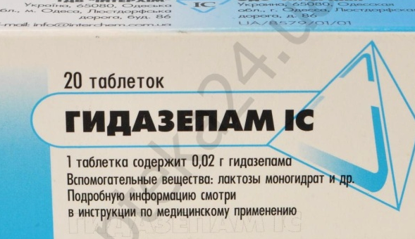
Транквилизаторы, анксиолитики, успокаивающие средства – группа лек. препаратов (в основном агонистов ГАМК), снижающих активность центров заднего гипоталамуса (отрицательные эмоции, страх, агрессия).
В результате применения происходит снятие психической напряженности, успокоение.
Побочные эффекты: снижение скорости реакции, скорости мышления, сонливость.
При приеме в течение неск. недель – привыка-ние и зависимость (синдром отмены: резкий всплеск тревожности, бессонница, панические приступы).
Наиболее востребованы «дневные транквилизаторы» – мягко действующие препараты, дающие минимум побочных эффектов и слабое привыкание (например, гидазепам). В легких случаях транквилизаторы заменимы антидепрессантами (и психотерапией).

Slide 30
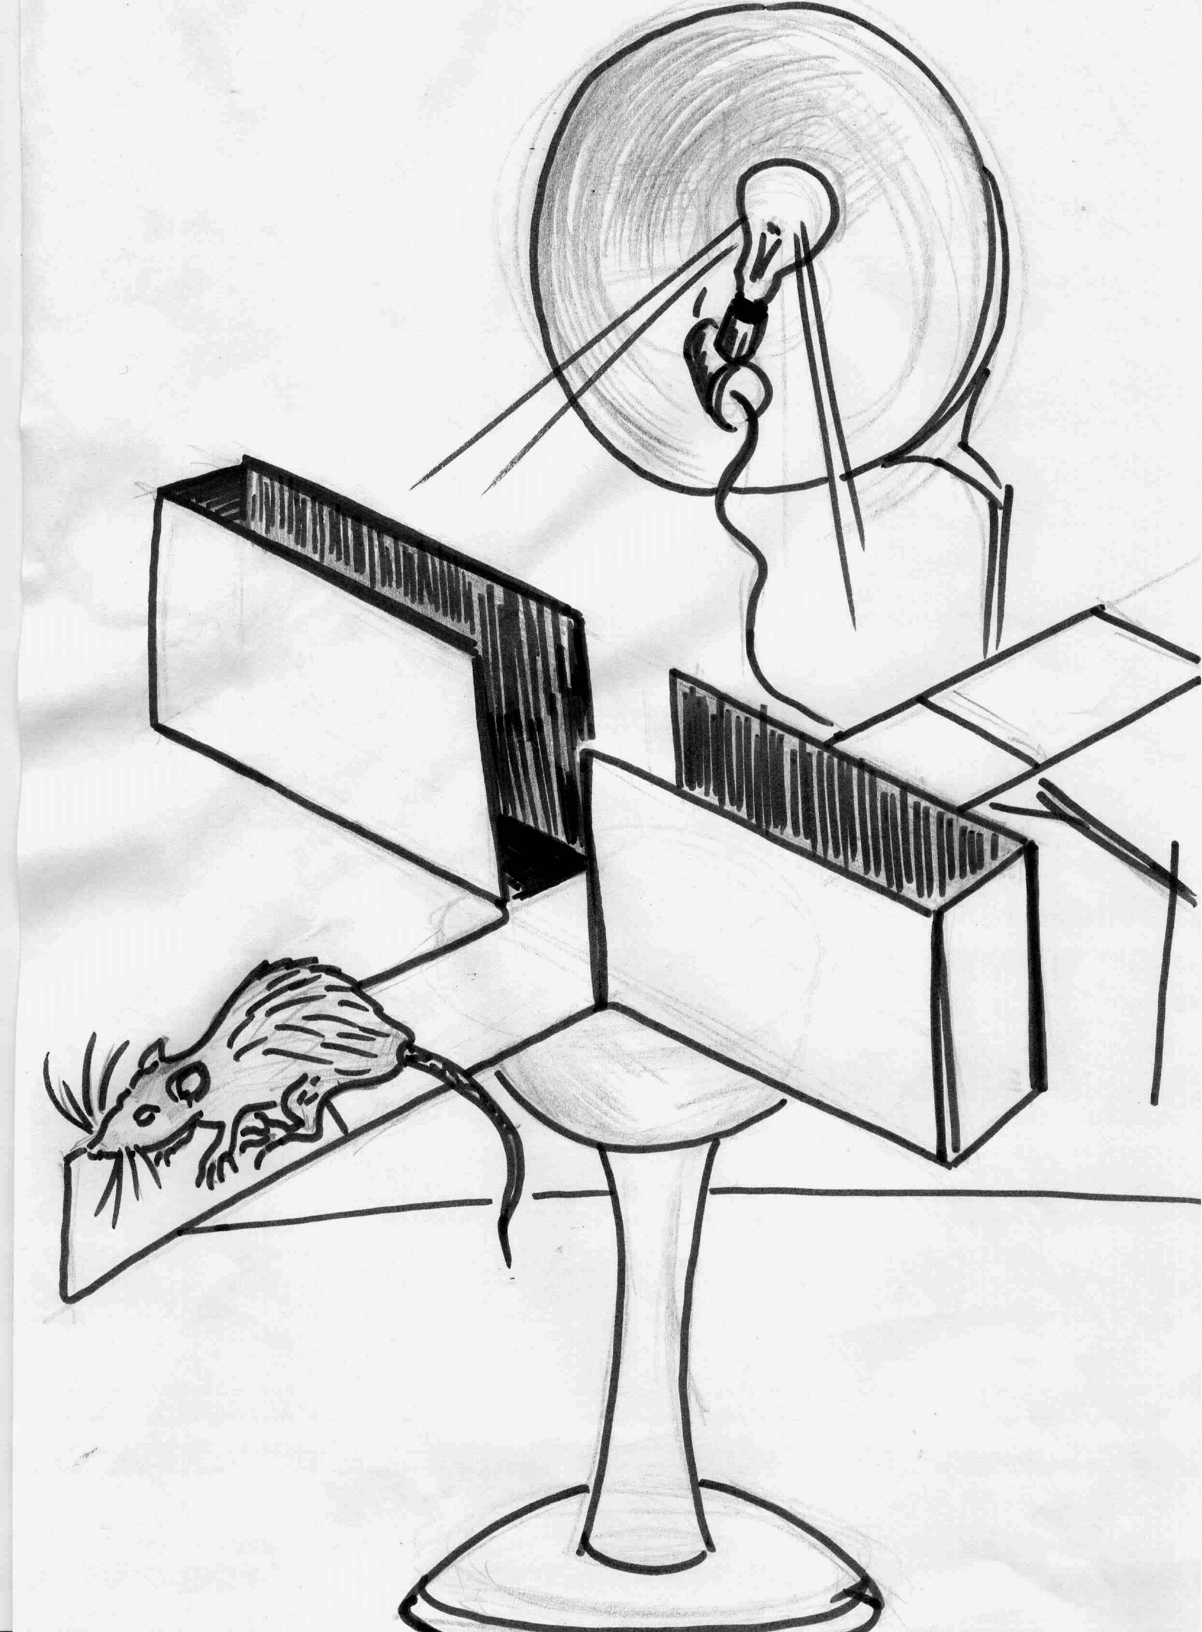

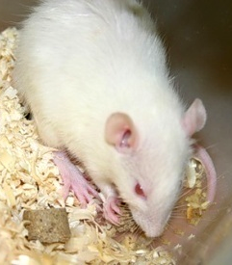
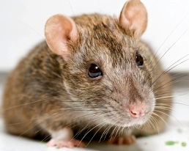
Тестирование транквилизаторов на эксперимен-тальных животных
Тестирование потен-циальных лекарств на животных – обязательный этап перед их внедрением в
клиническую практику.
Используются стандартизированные методы оценки поведения: например, «приподнятый крестообразный лабиринт» с двумя затемненными и двумя ярко освещенными рукавами.
В таких условиях у животного наблюдается конкуренция исследовательской и пассивно-оборонительной мотиваций («любопытство» и «страх»); соотношение времени, проведен-ного на светлых и темных рукавах, позволяет оценить уровень тревожности.
Транквилизаторы вызывают изменение этого соотношения (в сторону «любопытства»).

Slide 31
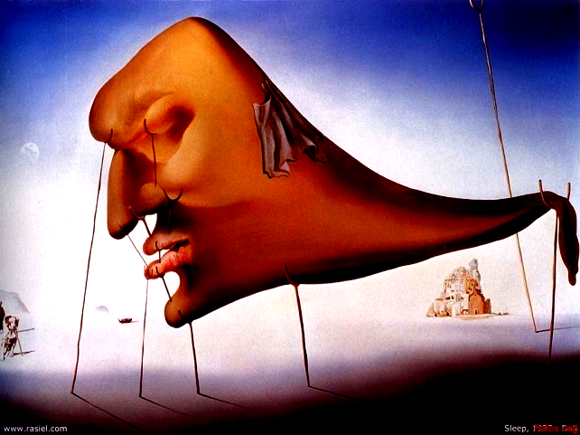
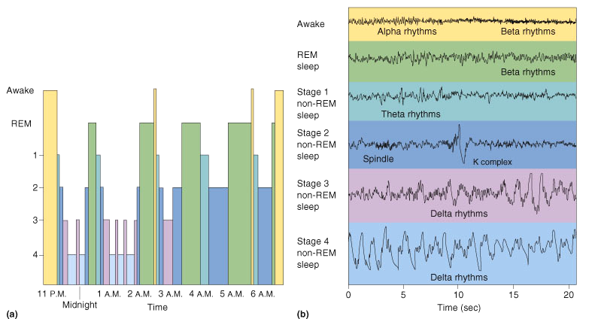
Сальвадор Дали «Сон»
Сон и наркоз.
Мозговые центры, регулирующие смену сна и бодрствования – одни из самых древних структур НС. Засыпаем мы по многим причинам, в т.ч. при снижении сенсорного притока; это снижение имитируют снотворные препараты.
Но сон – не только фаза отдыха мозга; он включает в себя т.н. парадоксальную фазу (REM-sleep), во время которой ЦНС обрабатывает накопленную за день информацию («фаза сновидений»).
Барбитураты, вызывая избыточно сильное торможение, блокируют эту фазу, мешая, прежде всего, полно-ценной «очистке» контуров памяти.
Сон, вызванный бензодиазепинами, ближе к естественному, однако и в этом случае всегда есть риск развития привыкания и зависимости.
Awake: бодрствование; альфа-ритм – 10-12 Гц
бета-ритм – 15-30 Гц; дельта-ритм – 1-3 Гц.
ЭЭГ во время парадоксального сна и бодрствования близки.

Slide 32
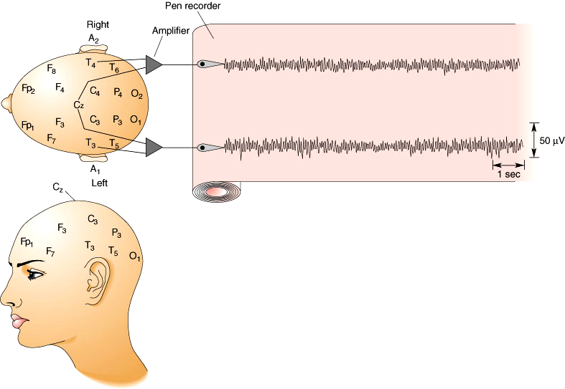
Сальвадор Дали «Сон»
Сальвадор Дали «Сон»
Сон и наркоз.
Мозговые центры, регулирующие смену сна и бодрствования – одни из самых древних структур НС. Засыпаем мы по многим причинам, в т.ч. при снижении сенсорного притока; это снижение имитируют снотворные препараты.
Но сон – не только фаза отдыха мозга; он включает в себя т.н. парадоксальную фазу (REM-sleep), во время которой ЦНС обрабатывает накопленную за день информацию («фаза сновидений»).
Барбитураты, вызывая избыточно сильное торможение, блокируют эту фазу, мешая, прежде всего, полно-ценной «очистке» контуров памяти.
Сон, вызванный бензодиазепинами, ближе к естественному, однако и в этом случае всегда есть риск развития привыкания и зависимости.
Запись ЭЭГ (электроэнцефа-лограммы) производится от стандартных точек скальпа в стандартизированных усло-виях (спокойное бодрствова-ние, умственная нагрузка, сон, гипервентиляция и др.).
Снотворные – препараты для «аварийного» (не для еже-дневного) применения!
Барбитураты в большей степени (чем бензодиазепины) подходят для длительного наркоза во время операций (гексенал).
Сверхдозы агонистов ГАМК способны вызвать остановку дыхания (самый частый способ суицида).
Awake: бодрствование; альфа-ритм – 10-12 Гц
бета-ритм – 15-30 Гц; дельта-ритм – 1-3 Гц.
ЭЭГ во время парадоксального сна и бодрствования близки.

Slide 33
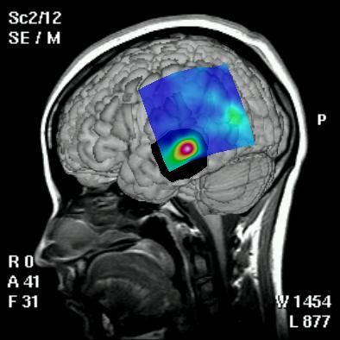
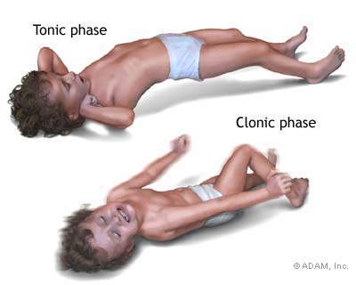
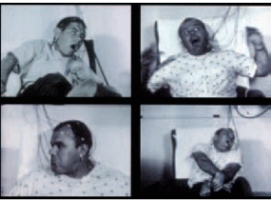
Эпилепсия.
Около 0.5% населения (предрасположены ∼2%).
В большинстве случаев в мозге больного есть зона постоянной активации (эпилептический очаг), из которого самопроизвольно либо при определенных условиях (сильные эмоции, интен-сивные сенсорные стимулы, ишемия) возбуждение распространяется по ЦНС, вызывая судороги.
Судороги опасны сами по себе (потеря сознания, падение, перегрузка сердечно-сосуд. системы), а также тем, что в это время в нейроны входит огромный избыток Са²⁺ (через Glu-рецепторы).
Избыток Са²⁺ приводит к гиперактивации ферментных систем и «выгоранию» клеток (нейротоксическое действие Glu).
В связи с этим очень важно не допустить новых припадков (используют агонисты ГАМК-рецеп-торов, вальпроаты, антагонисты Glu и др.).
В тяжелых случаях – хирургич. удаление очага.

Slide 34
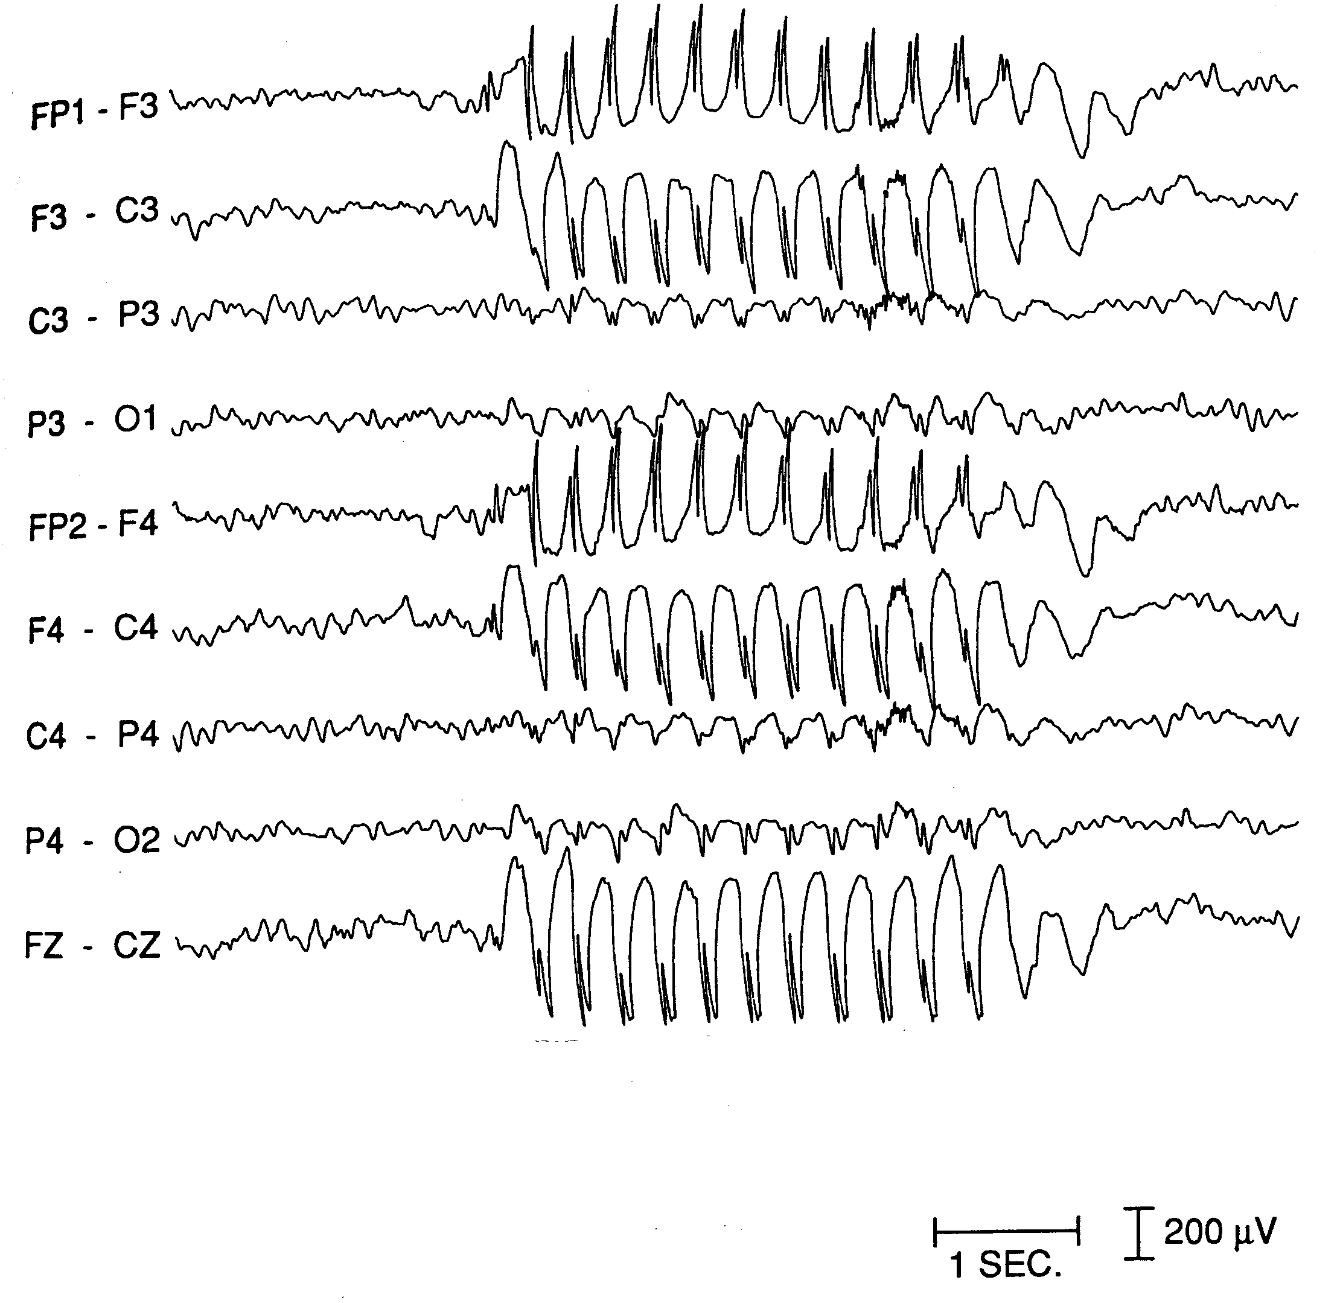



Эпилепсия.
Около 0.5% населения (предрасположены ∼2%).
В большинстве случаев в мозге больного есть зона постоянной активации (эпилептический очаг), из которого самопроизвольно либо при определенных условиях (сильные эмоции, интен-сивные сенсорные стимулы, ишемия) возбуждение распространяется по ЦНС, вызывая судороги.
Судороги опасны сами по себе (потеря сознания, падение, перегрузка сердечно-сосуд. системы), а также тем, что в это время в нейроны входит огромный избыток Са²⁺ (через Glu-рецепторы).
Избыток Са²⁺ приводит к гиперактивации ферментных систем и «выгоранию» клеток (нейротоксическое действие Glu).
В связи с этим очень важно не допустить новых припадков (используют агонисты ГАМК-рецеп-торов, вальпроаты, антагонисты Glu и др.).
В тяжелых случаях – хирургич. удаление очага.
Диагностика по ЭЭГ: над эпилепт. очагом – характерные мед-ленные волны высокой амплитуды, стабилизирующиеся перед и во время припадка («раскачка» таких волн – гипервенти-ляция, вспышки света).
Причины: родовые травмы (прежде всего, асфиксия), черепно-мозговые травмы (гематомы), опухоли, сосудистые и эндокринные заболевания, генетические отклонения (например, мутации ГАМК_{А}-рецептора).
Ребенок-эпилептик при адекватном лечении лишь в 25% случаев остается эпилеп-тиком в зрелом возрасте.

Slide 35


Синдром дефицита внимания и гиперактивности (СДВГ):
    НЕВНИМАТЕЛЬНОСТЬ: часто не способен удерживать внимание на деталях; из-за небрежности допускает ошибки в заданиях; с трудом сохраняет внимание при выполнении заданий или во время игр; не слушает обращенную к нему речь; теряет вещи, необходимые в школе и дома; легко отвлекается на посторонние стимулы.
    ГИПЕРАКТИВНОСТЬ: часто наблюдаются беспокойные движения в кистях и стопах; сидя на стуле, крутится, вертится, встает со своего места; проявляет бесцельную двигательную активность: бегает, пытается куда-то залезть; часто бывает болтлив.
    ИМПУЛЬСИВНОСТЬ: отвечает на вопросы
    не задумываясь, не выслушав их до конца;
    с трудом дожидается своей очере-
    ди в различных ситуациях;
    мешает другим, пристает к
    окружающим, вмешивается
    в беседы или игры.
5-15 % детей в возрасте 6-8 лет; симптомы сохраняются у 50% взрослых; наиболее эффективны психотерапия + ноотропы
(помощь незрелой ГАМК-системе).

Slide 36


Подчеркнем, что функционирование систем внимания («таламический фильтр») и двигательного контроля (мозжечок, базальные ганглии) основано, в первую очередь,
на деятельности ГАМК.
ГАМК-нейроны (по сравнению с Glu) медленнее созревают и легче страдают при травмах, гормональных сдвигах, старении.
В результате нарушение баланса Glu и ГАМК может привести к ухудшению работы психики на любой из критических фаз онтогенеза человека
(в первые годы жизни, в подростковом периоде,
при климаксе, возрастной дегенерации
мозга и др.).
Синдром дефицита внимания и гиперактивности (СДВГ):
    НЕВНИМАТЕЛЬНОСТЬ: часто неспособен удерживать внимание на деталях; из-за небрежности допускает ошибки в заданиях; с трудом сохраняет внимание при выполнении заданий или во время игр; часто складывается впечатление, что ребенок не слушает обращенную к нему речь; теряет вещи, необходимые в школе и дома; легко отвлекается на посторонние стимулы.
    ГИПЕРАКТИВНОСТЬ: часто наблюдаются беспокойные движения в кистях и стопах; сидя на стуле, крутится, вертится, встает со своего места; часто проявляет бесцельную двигательную активность: бегает, пытается куда-то залезть; часто бывает болтливым.
    ИМПУЛЬСИВНОСТЬ: часто отвечает на вопросы
    не задумываясь, не выслушав их до конца;
    с трудом дожидается своей очере-
    ди в различных ситуациях; часто
    мешает другим, пристает к
    окружающим, вмешивается
    в беседы или игры.
5-15 % детей в возрасте 6-8 лет; симптомы сохраняются у 50% взрослых; наиболее эффективны психотерапия + ноотропы
(помощь незрелой ГАМК-системе).

Slide 37

ВОПРОСЫ к лекции 7: «Глутаминовая кислота и ГАМК – главные медиаторы ЦНС: синтез, типы рецепторов, инактивация. Нарушение баланса медиаторов-аминокислот как причина отклонений в деятельности мозга. Ноотропы, транквилизаторы, снотворные и антиэпилептические препараты. СДВГ».
Охарактеризуйте особенности химического строения глутаминовой кислоты (Glu).
Опишите два пути синтеза Glu. Какой из них более характерен для нервных клеток?
Как называются ферменты, участвующие во взаимных превращениях Glu, глутамина и ГАМК?
Какое действие на ЦНС оказывают агонисты Glu? Что Вы знаете о домоевой кислоте?
Перечислите пять типов клеток – рецепторов вкуса. Что такое umami и «синдром китайского ресторана»?
Охарактеризуйте разнообразие рецепторов к глутаминовой кислоте (метаботропных и ионотропных).
Какие ионы пропускают Glu-рецепторы? Как это связано с нейротоксическим действием глутамата?
Опишите особенности строения и функционирования NMDA-рецептора.
За счет чего происходит удаление «магниевой пробки» из канала NMDA-рецептора?
Перечислите и охарактеризуйте три способа повышения эффективности Glu-синапсов.
Какие из этих способов обеспечивают формирование кратковременной, а какие – долговременной памяти?
Почему именно Glu-рецепторы можно назвать «белками памяти»?
Расскажите о эффектах мемантина и кетамина.
Каков механизм действия и практическое применение ламотриджина?
Как происходит инактивация Glu?
Охарактеризуйте химическое строение ГАМК.
Почему ГАМК имеет особое значение для деятельности систем внимания и двигательного контроля? Докажите на примере СДВГ.
Опишите путь синтеза ГАМК из Glu.
За счет какой особенности обмена веществ в нейронах ГАМК выполняет не только медиаторную, но и энергетическую функцию?
Что Вы знаете об аминалоне и его практическом применении?
Каковы свойства ноотропов как особой группы лекарственных препаратов?
Чем отличается действие на нервную систему ноотропила и СЕМАКСА?
Охарактеризуйте два типа рецепторов ГАМК. Чем они сходны и в чем различны?
Расскажите о бикукулине и пикротоксине.
Когда открыты и какими свойствами характеризуются барбитураты?
Приведите примеры барбитуратов (не менее 3-х).
Когда открыты и какими свойствами характеризуются бензодиазепины?
Приведите примеры бензодиазепинов (не менее 3-х).
Как происходит инактивация ГАМК?
Каков механизм действия и практическое применение вальпроатов?
На какие области (и функции) ЦНС влияют транквилизаторы (анксиолитики)? За счет чего развиваются их побочные эффекты?
Чем различаются «транквилизаторы» и «дневные транквилизаторы»?
Приведите пример того, как успокаивающее действие транквилизаторов тестируется на экспериментальных животных.
Каковы симптомы, обусловленные синдромом отмены транквилизаторов и снотворных?
Каковы две основные фазы сна и их ЭЭГ-проявления?
Какие агонисты ГАМК предпочтительнее использовать как снотворные, а какие – для наркоза? Почему?
Что Вы знаете о причинах и симптомах эпилепсии?
Эпилепсию лечат не только с помощью лекарств, но и хирургически. Расскажите об этом.
Как при помощи ЭЭГ можно определить наличие эпилептического очага?
Что такое СДВГ? Каковы его проявления? Как их ослабить?

